Slide 1
NHIỆT LIỆT CHÀO MỪNG THẦY CÔ ĐẾN DỰ TIẾT CHUYÊN ĐỀ MĨ THUẬT LỚP 8A1
GV: BÙI THỊ HỒNG YẾN

Slide 2
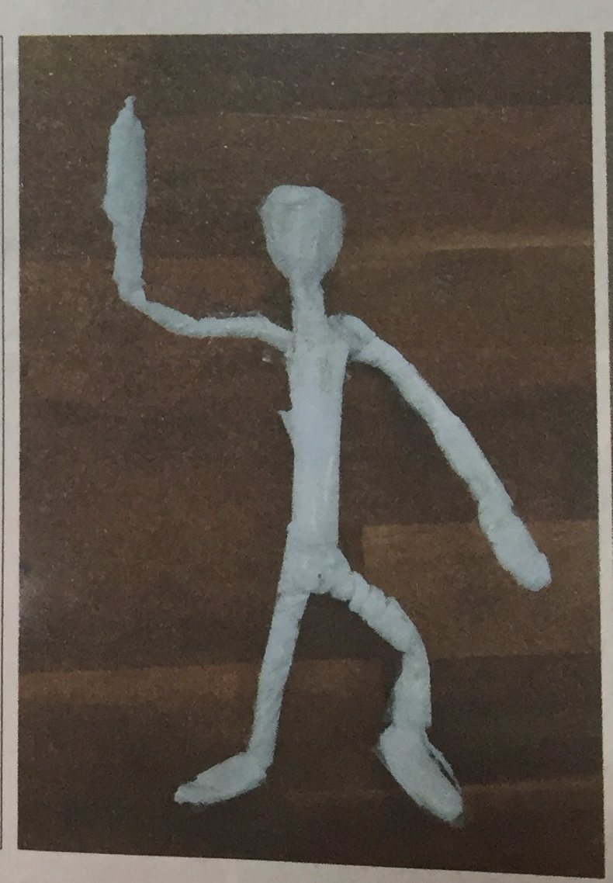
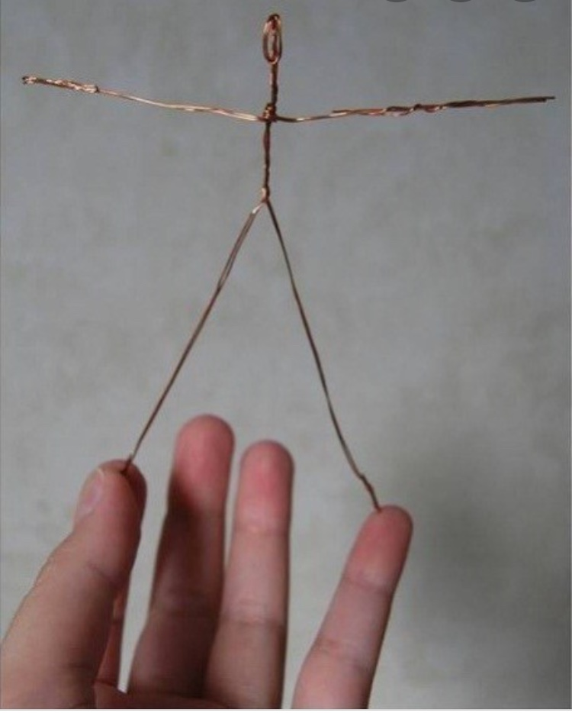
CHỦ ĐỀ 7: TỈ LỆ CƠ THỂ NGƯỜI tiết 3: tạo đặc điểm nhân vật gia đình
3.1. Cách thực hiện

Slide 6
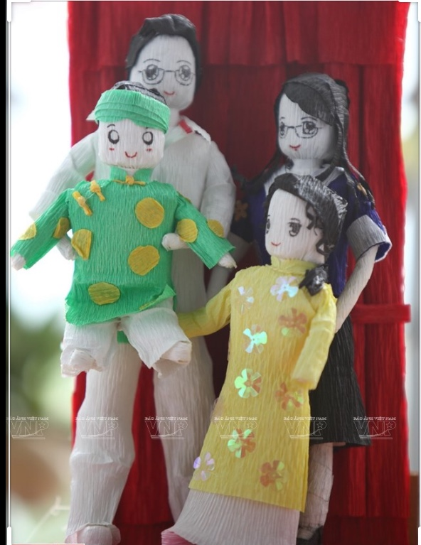

Slide 7
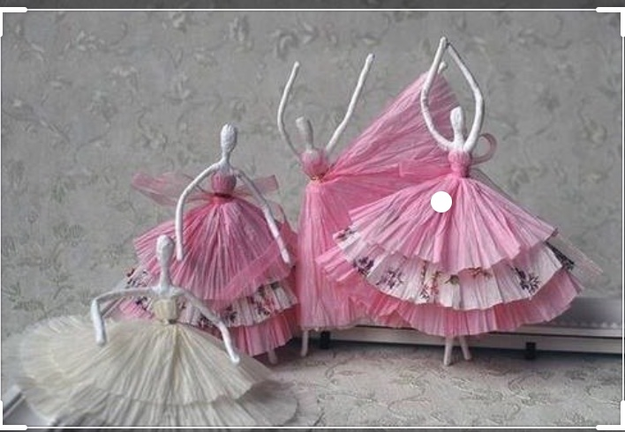

Slide 8
3.2. THỰC HÀNH
- Tạo tư thế, động tác của nhân vật.
- Dựa vào dáng người bằng dây thép hoặc giấy đã hoàn thành của hoạt động trước, tạo hình dáng tư thế và dặc điểm của nhân vật.

